Slide 1


I.A nell’industria
A cura dell’Ing. Buttolo Marco

Slide 2
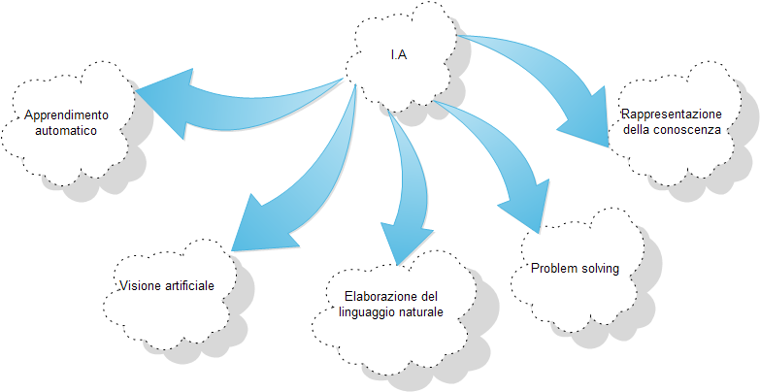

Breve panoramica sull’ I.A

Slide 3
I.A nell’industria
  L’intelligenza artificiale (gli algoritmi come oggi gli esperti di settore conoscono) nasce attorno agli anni 60 anche se già parecchi anni prima si erano gettate le basi di questa disciplina (Alan Turing).
  I Quattro approcci legati al mondo dell’I.A e qui di seguito elencati:
  Agenti razionali
  Reti neurali
  Logica fuzzy
  Algoritmi genetici
  Sono stati sviluppati a livello di formalismo matematico negli anni 60 ma utilizzati in modo assiduo in ambito produttivo da fine anni 90.
  Esempi di utilizzo:
  Reti neurali come sistemi OCR, sistemi di classificazione. Diagnosi mediche tumorali (es: Medical Neural Engineer srl)
  Logica fuzzy usata per esempio nella metropolitan di Tokyo.

Slide 4
I.A nell’industria
  L'ultimo caso in ordine di tempo è quello di Ford che ha acquisito per circa un miliardo di dollari una startup impegnata a sviluppare un software d'intelligenza artificiale, Argo AI.
  Altri utilizzo nel campo automotive (sfruttando il CLOUD):
  Localizzazione di distributori di benzina.
  Ricordare all’autista di acquistare certi articoli prima di tornare a casa proprio nel momento in cui si avvicina ad un negozio.
  Con l’uso dell’IOT:
  Attraverso l’IoT i rivenditori potranno diagnosticare e correggere determinate performance dell’autovettura senza che il proprietario del veicolo debba recarsi in sede.
  Gli autoveicoli potranno inviare in automatico, attraverso i propri sensori IoT, dati ai produttori di auto, consentendo in questo modo a chi le progetta di effettuare miglioramenti nei modelli futuri.
  I sensori smart all’interno delle automobili potranno individuare emergenze mediche, quali per esempio un malore del conducente, e chiamare il pronto soccorso.

Slide 5
I.A nell’industria
  In Cloud ci sono parecchi servizi legati al mondo dell’I.A. Nel portale Microsoft Azure per esempio ci sono i cognitive services, una raccolta sempre più grande di potenti algoritmi di intelligenza artificiale per visione, sintesi vocale, linguaggio e conoscenza.
  Esempio:
  Linguaggio LUIS per insegnare alle proprie App a riconoscere I comandi utenti
  Sistemi di traduzione automatica
  Eccetera….

Slide 6
Sistemi B.C.I
  Un B.C.I (Brain Computer Interface) è un mezzo di comunicazione diretto tra cervello e computer. Un sistema di questo tipo può essere monodirezionale oppure bidirezionale. Un esempio di sistema monodirezionale (caschetto EEG Neurosky). E’ un sistema non invasivo che permette di effettuare un elettroencefalogramma.
  E.E.G: Misurazione delle attività celebrali (segnali elettrici)
  Tipologia segnali:
  ALFA (8.13Hz) -> stato di veglia e riposo mentale vigile
  BETA (13,5-18 Hz) -> Stato di attenzione ed allerta
  THETA (4-6 Hz) -> tensione emotiva e creativa
  DELTA (<4 Hz)
  GAMMA (35-42 Hz) -> stato di alta concentrazione (risoluzione problemi complessi)

Slide 7
Sistemi B.C.I
  Un altro esempio di sistema B.C.I è rappresentato dalla sedia elettrica per disabili. Un sistema innovativo è in grado di comandare la sedia leggendo proprio i segnali provenienti dal cervello.
  Altro esempio: sintesi vocale.
  Schema funzionale a blocchi:
  Altri esempi:
  Caschetto di realtà virtuale ed aumentata + guanti tattily -> Quanta, Design Systems

